Slide 1

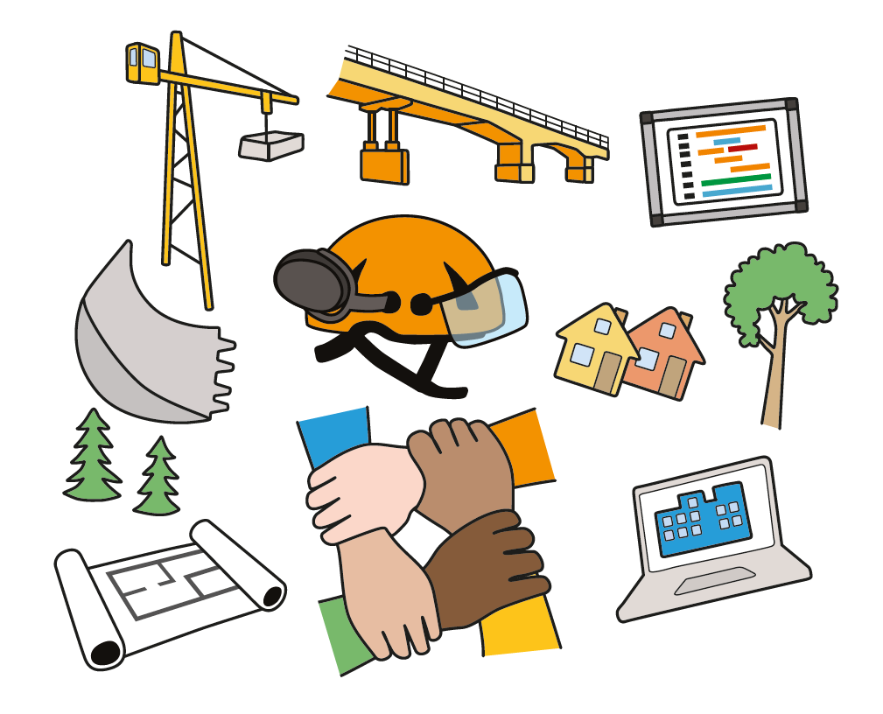
Håll Nollans säkerhetspush
2021

Slide 2
Instruktion för val av aktivitetsalternativ
Den här övningen går att genomföra på olika sätt som vi valt att kalla varianter. De olika varianterna bygger på samma två grundfrågor som deltagarna får reflektera över och de något mer omfattande varianterna innehåller fler följdfrågor och mer reflektion.
På följande sidor finns de olika varianterna beskrivna. Ni väljer själva vilken aktivitetsvariant som passar bäst i er organisation. Anpassa gärna den variant ni väljer så att den passar just er verksamhet och just den arbetsplats ni är på.
hallnollan.se Samverkan för noll olyckor
i byggbranschen

Slide 3
BAS-varianten – tid: ca 2-4 minuter
I BAS-varianten instrueras deltagarna att reflektera kring två frågor.
Steg 1:
Instruera deltagarna att antingen resonera själv eller med personen bredvid sig.
Efter detta steg går det att avsluta övningen, men vi föreslår att även nästa steg genomförs för bästa resultat.
Steg 2:
Låt sedan några personer berätta vad de tänkt på eller pratat om. Den som håller i övningen får gärna följa upp svaren kort.
Frågor:
Vad gör du i din roll idag för att bidra till en säker arbetsmiljö?
Vilka personer/roller/parter är viktiga för dig (oss) att samverka med?
Tips! Känns det svårt att få någon/några att prata, kan du gärna inleda med att antingen dela dina egna tankar eller att du i förväg kommit överens med någon annan närvarande att dela sina tankar.
hallnollan.se Samverkan för noll olyckor
i byggbranschen

Slide 4
Denna bild kan användas för att visa frågorna på en skärm eller med projektor.
(Justera i så fall bilden så den passar er och plocka bort denna orangea ruta)
Aktivitet Håll Nollans säkerhetspush 2021
Reflektera över:
Vad gör du i din roll idag för att bidra till en säker arbetsmiljö?
Vilka personer/roller/parter är viktiga för dig (oss) att samverka med?
hallnollan.se Samverkan för noll olyckor
i byggbranschen

Slide 5
MELLAN-varianten – tid: ca 3-6 minuter
I MELLAN-varianten instrueras deltagarna att reflektera kring två frågor samt en följdfråga.
Steg 1:
Instruera deltagarna att resonera själv, två och två eller i grupp om tre.
Efter detta steg går det att avsluta övningen, men vi föreslår att även nästa steg genomförs för bästa resultat.
Steg 2:
Låt sedan 2-3 grupper berätta vad de tänkt på eller pratat om. Den som håller i övningen får gärna följa upp svaren kort.
Frågor:
Vad gör du i din roll idag för att bidra till en säker arbetsmiljö?
Vilka personer/roller/parter är viktiga för dig (oss) att samverka med?
Hur samverkar vi på bästa sätt med dem vi tycker är viktiga att samverka med?
Tips! Känns det svårt att få någon/några att prata, kan du gärna inleda med att antingen dela dina egna tankar eller att du i förväg kommit överens med någon annan närvarande att dela sina tankar.
hallnollan.se Samverkan för noll olyckor
i byggbranschen

Slide 6
Denna bild kan användas för att visa frågorna på en skärm eller med projektor.
(Justera i så fall bilden så den passar er och plocka bort denna orangea ruta)
Aktivitet Håll Nollans säkerhetspush 2021
Reflektera över:
Vad gör du i din roll idag för att bidra till en säker arbetsmiljö?
Vilka personer/roller/parter är viktiga för dig (oss) att samverka med?
Hur samverkar vi på bästa sätt med dem vi tycker är viktiga att samverka med?
hallnollan.se Samverkan för noll olyckor
i byggbranschen

Slide 7
UTÖKAD – första varianten, på plats – tid: ca 10-15 minuter
I den utökade varianten instrueras deltagarna att reflektera kring två frågor och tre uppföljande frågor.
Steg 1:
Instruera deltagarna att resonera själv, två och två eller i grupp om tre.
Efter detta steg går det att avsluta övningen, men vi föreslår att även nästa steg genomförs för bästa resultat.
Steg 2:
Låt sedan så många som hinns med berätta vad de tänkt på eller pratat om.
Frågor:
Vad gör du i din roll idag för att bidra till en säker arbetsmiljö?
Vilka personer/roller/parter är viktiga för dig (oss) att samverka med?
Hur samverkar vi på bästa sätt med dem vi tycker är viktiga att samverka med?
Vad gör vi som är bra idag, säkerhetsmässigt?
Är det något vi skulle kunna bli bättre på? Vad behöver vi i så fall hjälp med?
Tips! Känns det svårt att få någon/några att prata, kan du gärna inleda med att antingen dela dina egna tankar eller att du i förväg kommit överens med någon annan närvarande att dela sina tankar.
Hallnollan.se samverkan för noll olyckor
i byggbranschen

Slide 8
Denna bild kan användas för att visa frågorna på en skärm eller med projektor.
(Justera i så fall bilden så den passar er och plocka bort denna orangea ruta)
Aktivitet Håll Nollans säkerhetspush 2021
Reflektera över:
Vad gör du i din roll idag för att bidra till en säker arbetsmiljö?
Vilka personer/roller/parter är viktiga för dig (oss) att samverka med?
Hur samverkar vi på bästa sätt med dem vi tycker är viktiga att samverka med?
Vad gör vi som är bra idag, säkerhetsmässigt?
Är det något vi skulle kunna bli bättre på? Vad behöver vi i så fall hjälp med?
hallnollan.se Samverkan för noll olyckor
i byggbranschen

Slide 9
UTÖKAD – andra varianten, workshop vid senare tillfälle
Som någon av de andra varianterna (BAS, mellan, utökad), men en tid avsätts längre fram för genomförande av uppföljande workshop. Ni väljer hur många frågor ni vill gå igenom under säkerhetspushen och under workshopen jobbar ni sedan vidare med resultatet/förslagen och går igenom och diskuterar kring de sista frågorna.
I workshopen ska tid för reflektion i grupp finnas och vi uppmuntrar till diskussion kring frågorna. Vid detta tillfälle får ni möjlighet att konkretisera svaren på frågorna och göra dem till aktiviteter ni kan jobba vidare med och följa upp.
Samtliga frågor:
Vad gör du i din roll idag för att bidra till en säker arbetsmiljö?
Vilka personer/roller/parter är viktiga för dig (oss) att samverka med?
Hur samverkar vi på bästa sätt med dem vi tycker är viktiga att samverka med?
Vad gör vi som är bra idag, säkerhetsmässigt?
Är det något vi skulle kunna bli bättre på? Vad behöver vi i så fall hjälp med?
Hallnollan.se samverkan för noll olyckor
i byggbranschen

